Slide 1
RAPORT ACTIVITATE COLEGIUL JUDEȚEAN AL MEDICILOR- CARAȘ-SEVERIN 2020-2024

Slide 2
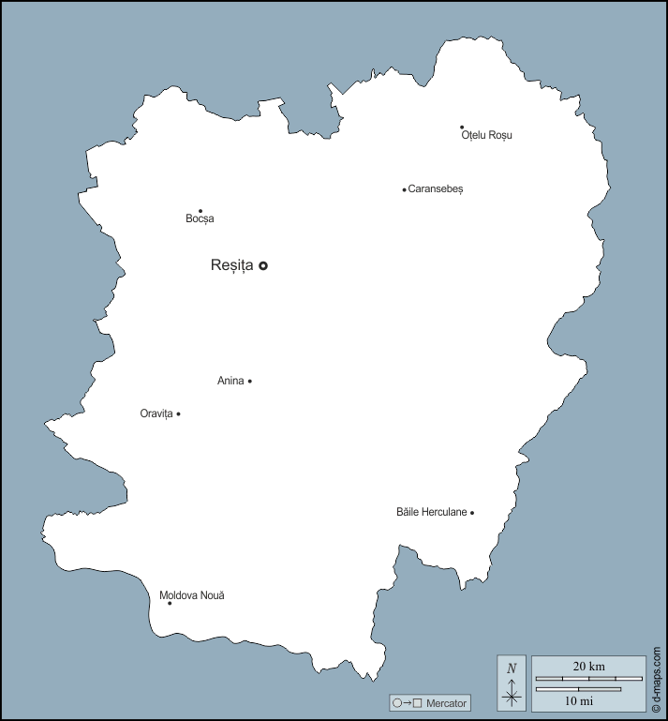
Biroul Consiliului Județean Caraș-Severin
Președinte:dr. Soran Gavril
Vicepreședinte:dr. Popovici Daniel Ion
Vicepreședinte:dr. Borțun Florea
Vicepreședinte: dr. Borcean Gheorghe
Secretar general : dr. Schmelas Loredana Gabriela
Coordonează activitatea comisiilor de lucru ale Consiliului Județean

Slide 3
Comisia economico-socială Comisia de asigurări de sănătate
Vicepreședinte:dr. Popovici Daniel Ion
Membru: dr. Secășan Iosif
Membru: dr. Preda Maria
ATIBUȚII
Comisii paritare
Ajutoare financiare
Supravegherea respectării profesiei
Membru: dr. Brătescu Sorin Laurențiu
Membru: dr. Schmelas Loredana Gabriela

Slide 4
activitate
2020
17
2021
10
2022
12
2023
2024
(noi- dec)
17
10
(ian-aug)
9
9

Slide 5
Comisia profesional-științifică și de învățământ
Vicepreședinte:dr. Borțun Florea
Membru:dr. Preda Maria
Membru:dr. Schmelas Loredana Gabriela
ATRIBUȚII
Educație medicală continuă
Examene și concursuri
Învățământ profesional
Științe profesionale

Slide 6
activitate
Educație medicală continuă, activități locale
2022- 3
2023- 5
2024(ian-aug)- 6
Examene și concursuri
2020(noi-dec)- 2
2021- 30
2022- 21
2023- 35
2024(ian-aug)- 26
202
2020 (noi-dec)-4
2021- 2

Slide 7
Comisia de jurisdicție profesională și comisia de etică și deontologie profesională
Vicepreședinte:dr. Borcean Gheorghe
Membru:dr. Beg Gheorghe
Membru:dr. Brătescu Sorin
Membru:dr. Secășan Iosif
Membru:dr. Măgureanu Adrian
ATRIBUȚII
Norme deontologice
Abateri de la normele de etică profesională, de deontologie medicală și de la regulile de buna practică profesională

Slide 8
activitate
2021
2022
2023
2024ian-aug
24
18
16
7

Slide 9
Comisia de acreditări și avizări
Secretar: dr. Schmelas Loredana Gabriela
Membru: dr. Tătaru Marius Viorel
Membru: dr. Terfăloagă Alexandrina
MEDICI
AVIZĂRI
CABINETE MEDICALE
AVIZĂRI
ATRIBUȚII
Standarde și criterii de asigurare a
calității actului profesional

Slide 10
Avizări/reavizări cabinete
2020 noi-dec
17
2021
36
2022
95
2023
2024 ian-aug
126
52

Slide 11
Certificate de membru
2020 noi-dec
2021
2022
2023
2024 ian-aug
56
584
563
662
353

Slide 12
Certificate profesionale curente
2020
noi-dec
2021
2022
2023
2024
ian-aug
3
41
16
16
7

Slide 13
Decizii transfer/ retrageri
2020 noi-dec
3
2021
39
2022
39
2023
2024 ian-aug
25
33

Slide 14
Comisia administrativă și financiar contabilă
Membru:dr. Schmelas Loredana Gabriela
Membru:dr. Soran Gavril
Membru:dr. Tătaru Marius Viorel
ATRIBUȚII:
patrimoniu, evidența financiar- contabilă, cotizații

Slide 18
Comisia de imagine, studii și strategii de dezvoltare
Președinte: dr. Soran Gavril
Membru:dr. Măgureanu Adrian
Membru:dr. Matei Cristian-Radu
ATRIBUȚII
legături dintre Colegiul medicilor și structuri guvernamentale, neguvernamentale județene, naționale
relația cu mass-media
evoluția profesiei de medic

Slide 19
Activități
4
2020 noi-dec
8
2021
5
2022
18
13
2023
2024 (ian- aug)

